Slide 1
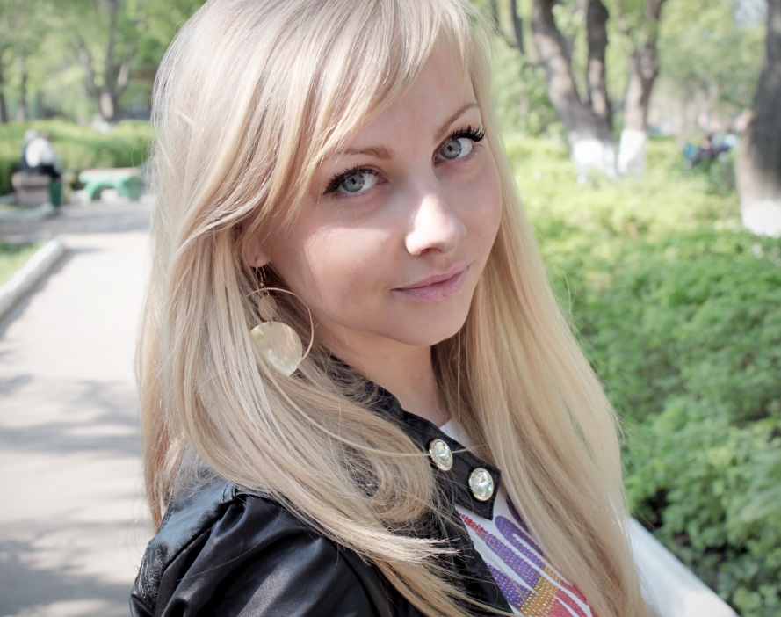
Электронная презентация опыта работы
Учитель географии и английского языка Панфилова А.С.
МОУ СОШ № 1

Slide 2
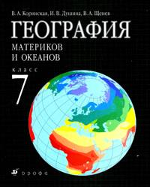
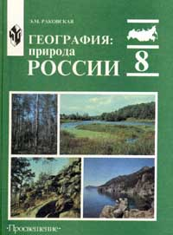
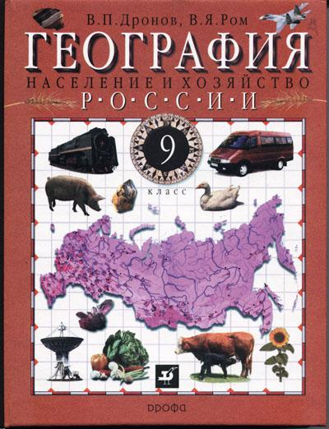
«использование икт на уроках географии как способ формирования информационной компетентности школьников».
НАИМЕНОВАНИЕ ОПЫТА

Slide 3
Условия возникновения проблемы
и становление опыта.
В настоящее время не только педагогическое сообщество, но и общество в целом понимает, что владение компьютером (компьютерная грамотность) представляет собой важнейший элемент образования.
Значительные средства тратятся на компьютеризацию школ. Поэтому необходимо научить каждого ребенка за короткий промежуток времени осваивать, преобразовывать и использовать в практической деятельности огромные массивы информации. Очень важно организовать процесс обучения так, чтобы ребенок активно, с интересом и увлечением работал на уроке, был заинтересован в анализе собственных ошибок, видел плоды своего труда и мог их оценить.
Работая над данной проблемой, я определила цель своей педагогической деятельности, а именно, обеспечение необходимого уровня усвоения школьниками систематизированных знаний по географии через развитие ИКТ-компетентности.

Slide 4
Главными задачами для достижения этой цели считаю:
Содействие развитию ИКТ-компетентности.
Организация деятельности учащихся, направленной на самореализацию их личности.
Работа с одарёнными детьми, развитие их творческих способностей
Формирование у учащихся интереса к научной работе
Обеспечение высокого уровня знаний по географии.
Развитие универсальных учебными действий.

Slide 5
Актуальность опыта
Необходимость обучения подобным качествам (компетентностям) по существу и является
ответом образования на вызовы современного общества, которое характеризуется все
возрастающей сложностью и динамизмом. Отсюда и компетентностный подход в
обучении сосредоточивается на том, чтобы не увеличивать объем информированности
человека в различных предметных областях, а помочь людям самостоятельно решать
проблемы в незнакомых ситуациях. Те же умения, которые помогают человеку
ориентироваться в новых ситуациях своей профессиональной, личной и общественной
жизни, достигая поставленных целей, стали называть компетенциями или ключевыми
компетенциями такими как:
способность работать самостоятельно без постоянного руководства;
способность брать на себя ответственность по собственной инициативе;
способность проявлять инициативу, не спрашивая других, следует ли это делать;
готовность замечать проблемы и искать пути их решения;
умение анализировать новые ситуации и применять уже имеющиеся знания для такого
анализа;
способность уживаться с другими;
способность осваивать какие-либо знания по собственной инициативе
(т. е. учитывая свой опыт и обратную связь с окружающими).
Поэтому я поставила перед собой задачу решения проблемы
«Формирование информационной компетентности школьников на уроках географии
через использование компьютерных технологий»

Slide 6
Таким образом, актуальность опыта обусловлена:
социальным заказом общества на развитие творческого потенциала учащихся;
необходимостью учета личностных качеств ученика, его потребностей и способностей
в изучении географии;
необходимостью разработки учебной технологии, обеспечивающей формирование
положительной мотивации учебной деятельности на уроках географии.
Обобщая вышесказанное, можно сделать вывод:
ключевые компетенции являются перспективным направлением в науке и практике
образования в преподавании географии.

Slide 7
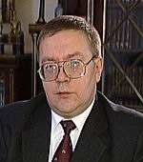
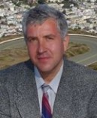
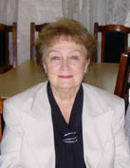
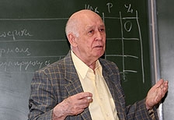
Теоретическая база опыта
Идеи модернизации образования на компетентностной основе активно обсуждаются и разрабатываются в научных кругах
В.А. Болотовым
Е.В. Бондаревской
А.Н. Дахиным
И.А. Зимней
О.Е. Лебедевым
Э.М. Днепровым, В.А. Кальней, С.В. Кульневичем,, Е.А. Ленской, А.А. Пинским, В.В. Сериковым, А.П. Тряпициной, И.Д. Фруминым, В.Д. Шадриковым,
С.Е. Шишовым, А.В. Хуторским, Б.Д. Элькониным и др.

Slide 8
Педагогическая идея
Мною создана своя система в основу, которой заложен компетентностный подход в преподавании географии.
Именно компетентностный подход позволяет адекватно ответить на современные требования к образованию:
во-первых, компетентность объединяет в себе интеллектуальную и навыковую составляющие образования. Эти составляющие выступают в традиционной школе зачастую в несвязанном виде, когда знания сообщаются в отрыве от их применения в практически релевантных ситуациях.
Во-вторых, в понятии компетентности заложена новая идеология интерпретации содержания образования, формируемого «от результата».
В-третьих, ключевая компетентность обладает интегративной природой, так как она вбирает в себя ряд однородных или близкородственных
умений и знаний, соответствующих относительно широкой
сфере культуры и деятельности.

Slide 9
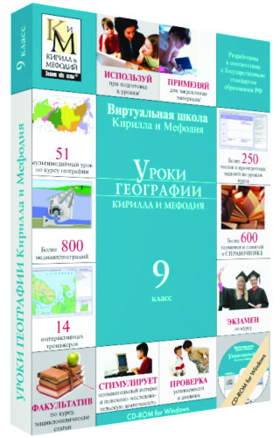
Новизна опыта
Данная система позволяет использовать наряду с традиционными формами,
методами и средствами обучения компьютерные технологии и мультимедийные
средства.

Slide 10
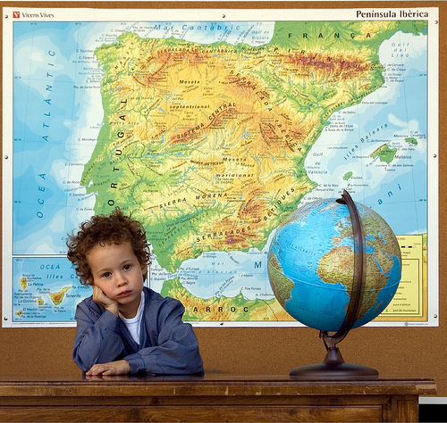
Технология применения опыта
Первым шагом на пути превращения наших детей в компетентных пользователей современными информационными и коммуникационным технологиями является описание комплекса базовых умений, которыми им предстоит овладеть.

Slide 11
Таблица 1. Содержание ИКТ-компетентности учащегося
Определение (идентификация) | Умение точно интерпретировать вопрос
 | Умение детализировать вопрос
 | Нахождение в тексте информации, заданной в явном или в неявном виде
 | Идентификация терминов, понятий
 | Обоснование сделанного запроса
Доступ (поиск) | Выбор терминов поиска с учетом уровня детализации
 | Соответствие результата поиска запрашиваемым терминам (способ оценки)
 | Формирование стратегии поиска
 | Качество синтаксиса
Управление | Создание схемы классификации для структурирования информации
 | Использование предложенных схем классификации для структурирования информации
Интеграция | Умение сравнивать и сопоставлять информацию из нескольких источников
 | Умение исключать несоответствующую и несущественную информацию
 | Умение сжато и логически грамотно изложить обобщенную информацию
Оценка | Выработка критериев для отбора информации в соответствии с потребностью
 | Выбор ресурсов согласно выработанным или указанным критериям
 | Умение остановить поиск
Создание | Умение вырабатывать рекомендации по решению конкретной проблемы на основании полученной информации, в том числе противоречивой
 | Умение сделать вывод о нацеленности имеющейся информации на решение конкретной проблемы
 | Умение обосновать свои выводы
 | Умение сбалансировано осветить вопрос при наличии противоречивой информации
 | Структурирование созданной информации с целью повышения убедительности выводов
Сообщение (передача) | Умение адаптировать информацию для конкретной аудитории (путем выбора соответствующих средств, языка и зрительного ряда)
 | Умение грамотно цитировать источники (по делу и с соблюдением авторских прав)
 | Обеспечение в случае необходимости конфиденциальности информации
 | Умение воздерживаться от использования провокационных высказываний по отношению к культуре, расе, этнической принадлежности или полу.
 | Знание всех требований (правил общения), относящихся к стилю конкретного общения

Slide 12
При организации и осуществлении учебно-познавательной деятельности, стимулировании и мотивации, контроле и самоконтроле в своей практике использую как традиционные, так и нетрадиционные подходы в преподавании географии, активно использую новые информационные технологии.
Выделяю три основные формы работы с ИКТ на уроках географии.
Во-первых, это их непосредственное применение в учебном процессе.
Компьютер позволяет накапливать и сохранять дидактическую базу, решать проблему наглядности.
Если раньше стояла проблема обеспечения учебного процесса географическими картами, то, например, с использованием интерактивной доски и комплекта интерактивных ресурсов стало возможным карту, по мере необходимости, вывести на экран и использовать в учебном процессе. Особенно это касается курса экономической географии, где данные об экономическом состоянии стран мира меняются постоянно. Каждый год происходят изменения, а данные о них появляются в печатных изданиях с опозданием, поэтому приходится обращаться к более мобильным источникам, в том числе к Интернет. Собирая нужные документы (фотографии, статьи, рисунки) по конкретным темам в папки, я использую их для составления компьютерных сценариев уроков, для контроля знаний учащихся, подготовки к ЕГЭ, выполненных в программе для создания презентаций Power Point. Презентации с помощью данной программы, при необходимости можно изменять и дополнять. Приведу пример использования программы Power Point на уроке «Вулканы, горячие источники, гейзеры».

Slide 13
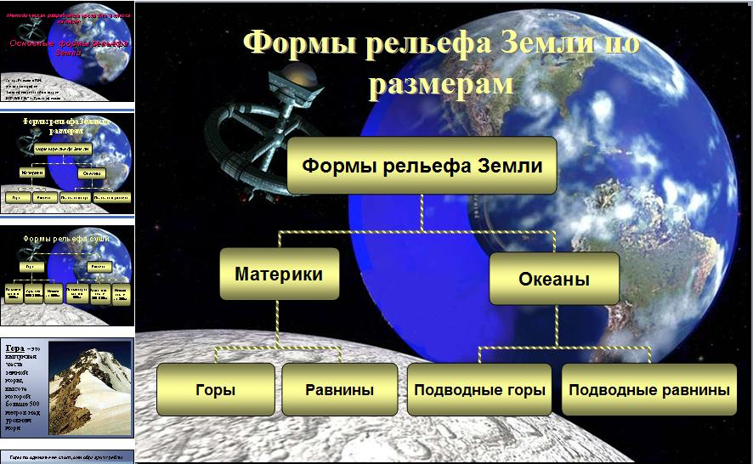
Презентации позволяют представить информацию в виде текстового, графического изображения, мультимедийных звуков и видеоэффектов.
Программа позволяет не повторять заданные вопросы учащимся, они выделены на слайдах, что экономит время урока. Кроме этого, она помогает слабым учащимся увидеть ответ на экране, прочитать, записать, а это психологически облегчает процесс усвоения.
Все это сопровождается, по возможности, фотографиями, что позволяет получить представление о конкретных городах. Да и сам процесс работы на уроке ускоряется, учащиеся быстрее ориентируются в тексте, с интересом ищут ответы, анализируют, высказывают свое мнение.

Slide 14
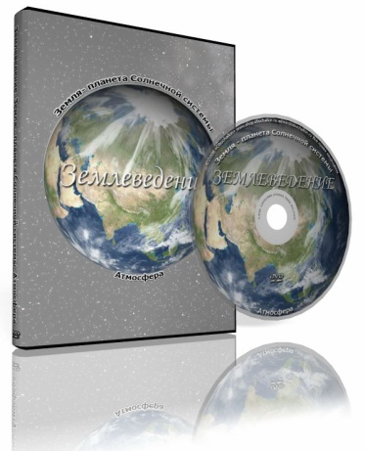
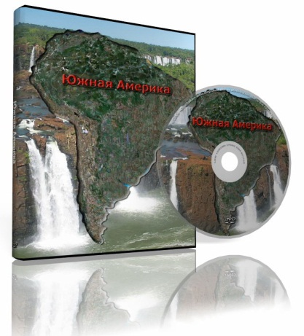
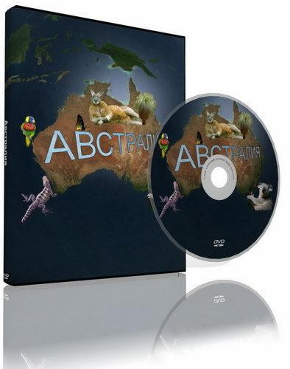
Несомненным прогрессом педагогической практики географического образования признано внедрение в учебный процесс мультимедийных электронных учебников.
Мультимедийные учебники для 6-10 классов позволяют существенно экономить время, как на уроке, так и во время подготовки к нему. Диски содержат большое количество информации по предмету, делая процесс обучения еще более эффективным. Компьютерные образовательные программы содержат в себе различные видеосюжеты, фотографии, биографии исторических личностей, словарные статьи, иллюстрации.
Также в электронных учебниках заложены видеофильмы с самыми яркими и необходимыми сюжетами, которые идут всего 2 – 3 минуты, но отражают суть процесса или явления (например, извержение вулкана). Использование диктора тоже дает возможность разнообразить урок и включить в деятельность слуховую память учащихся. В своей педагогической деятельности я использую и демонстрирую электронные (цифровые) пособия по географии в Интернете.
Но помимо готовых электронных образовательных ресурсов мной создана и собрана достаточно большая собственная коллекция-копилка по различным темам и разделам школьной программы.

Slide 15
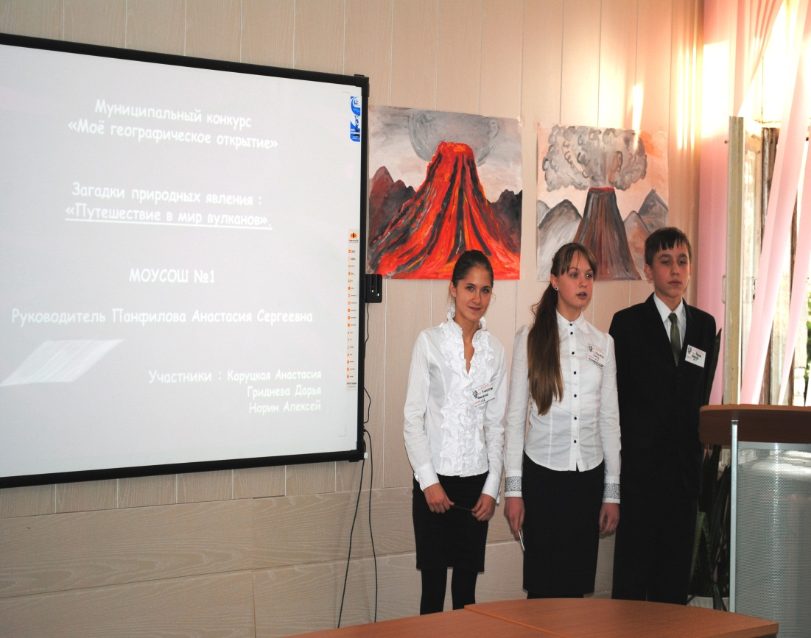
Вторая форма работы – это применение ИКТ для организации самостоятельной работы, проектной и исследовательской деятельности учащихся по географии.
Большое внимание в своей педагогической деятельности я уделяю учебно-исследовательской и реферативной работе с учащимися:
а) в учебном процессе;
б) во внеурочное время учителя географии часто сталкиваются с работой со статистическим материалом, трудность работы с ним заключается в его быстром устаревании, сложности усвоения. Для решения этой проблемы удобно использовать технологию учебных проектов.
Например, был проведен исследовательский проект: «Моё географическое открытие».

Slide 16
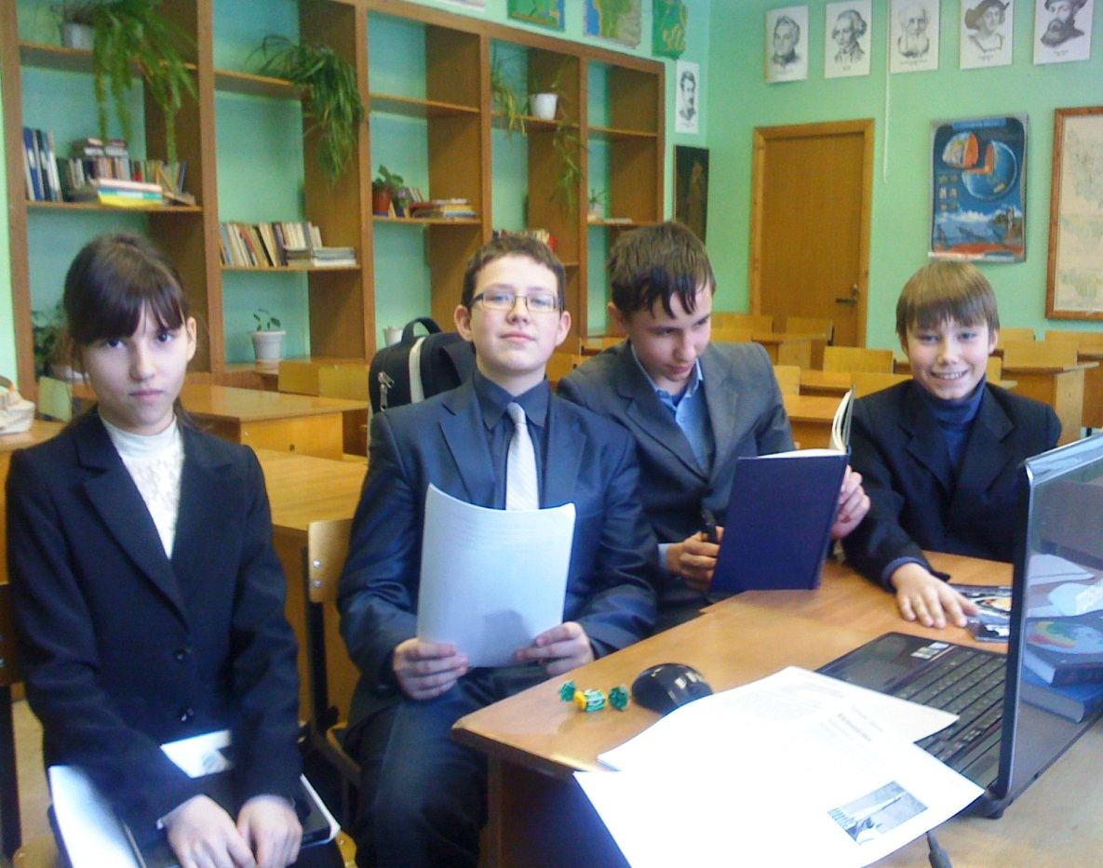
Проекты позволяют моделировать отдельные элементы, способствуют развитию логического мышления, умению ориентироваться в проблемных ситуациях, отделять основное от второстепенного, систематизировать полученные знания. Мы с учениками приняли участие в таком проекте, как «Гагаринский взлет».
Таким образом, внедрение в учебный процесс современных информационных компьютерных технологий, обеспечивает единство образовательных, развивающих и воспитательных функций обучения.
В моих планах – возможность проводить видео конференции с использованием Интернет.

Slide 17
Третья форма – это применение информационных технологий для обеспечения познавательного досуга (использование развивающих игр, электронных энциклопедий, участие в дистанционных олимпиадах).
Всем известно, что различные формы вне учебной деятельности имеют сравнимую, а иногда большую эффективность в образовательном процессе.
Опыт нашей школы свидетельствует, что существует достаточное количество областей внеурочной деятельности учащихся, которые поддаются информатизации. Так, например, возможно комплексное использование средств ИКТ:
• в подготовке и проведении предметной недели естественных наук;
• в организации работы интеллектуальных игр, научно-практических конференций и др.;
• в работе кружков, секций и объединений дополнительного образования;
• в организации работы с одарёнными детьми (олимпиады, телекоммуникационные проекты).
Участие в ДООГ 2011
(дистанционной
обучающей олимпиаде
по географии).

Slide 18
Следует отметить, что использование ИКТ дает учителю широкие возможности планировать свой урок, составлять конспект занятия, использовать кинофрагменты, электронные презентации и осуществлять контроль усвоения знаний.
Таким образом, очевидно, что развитие творческой активности учащихся на уроках географии сегодня находятся в прямой зависимости от использования инновационных технологий в преподавании предмета.
Школьник становится активным, заинтересованным, равноправным участником обучения. Он отходит от стандартного мышления, стереотипа действий, что позволяет развить стремление к знаниям, повышается мотивация к обучению. При сочетании ИКТ
с традиционными и нетрадиционными методами и приемами обучения у детей развивается образное, систематическое и логическое мышление. Использование такого подхода в преподавании географии является важным средством для формирования личности, гуманного отношения ко всему живому, творческого воспитания и развития.

Slide 19
Думаю, что яркой иллюстрацией того, что моя система работает, являются полученные результаты:
1.Качество знаний по географии составляет – 71-83 %
2. Дети активно включились в проектную и исследовательскую деятельность.
3. Учащиеся 7 класса стали победителями Всероссийской дистанционной олимпиады по географии (ДООГ-2011). Данный проект реализуется при поддержке методической лаборатории географии Московского Института Открытого Образования. В этом году олимпиада проводилась по теме: «Современный мир – глобальный мир!».
4. Учащиеся 7 класса стали победителями межрегионального интернет конкурса «Гагаринский взлет», посвящённому 50-летию полета А.Ю. Гагарина в космос. Данный конкурс реализуется при поддержке Министерства образования и науки Самарской области.
5. Учащиеся 7 класса стали победителями муниципального конкурса «Моё географическое открытие». Конкурс был реализован про поддержке Управления образования администрации Александровского района и Методического объединения учителей географии.

Slide 20
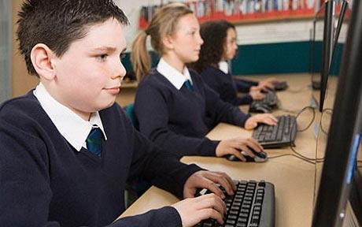
Таким образом, использование современных информационно-коммуникационных технологий на уроках и во внеурочной деятельности – это не дань моде, а необходимость, позволяющая учащимся и учителю более эффективно решать стоящие перед ними задача.
Компьютерные технологии помогают мне сделать работу на уроке и внеурочное время интересной, повышают мотивацию ученика, ускоряют подготовку к уроку и приносят удовлетворение своей работой.

Slide 21
Результативность
Муниципальный уровень
2010 год – I место в конкурсе
исследовательских работ
«Моё географическое открытие»
http://aleksandrov.avo.ru/index.php?option=com_content&task=view&id=347
http://www.wiki.vladimir.i-edu.ru/index.php?title=%D0%9A%D0%BE%D0%BD%D0%BA%D1%83%D1%80%D1%81_%C2%AB%D0%9C%D0%BE%D1%91_%D0%B3%D0%B5%D0%BE%D0%B3%D1%80%D0%B0%D1%84%D0%B8%D1%87%D0%B5%D1%81%D0%BA%D0%BE%D0%B5_%D0%BE%D1%82%D0%BA%D1%80%D1%8B%D1%82%D0%B8%D0%B5_%D0%B2_%D0%90%D0%BB%D0%B5%D0%BA%D1%81%D0%B0%D0%BD%D0%B4%D1%80%D0%BE%D0%B2%D1%81%D0%BA%D0%BE%D0%BC_%D1%80%D0%B0%D0%B9%D0%BE%D0%BD%D0%B5%C2%BB

Slide 22
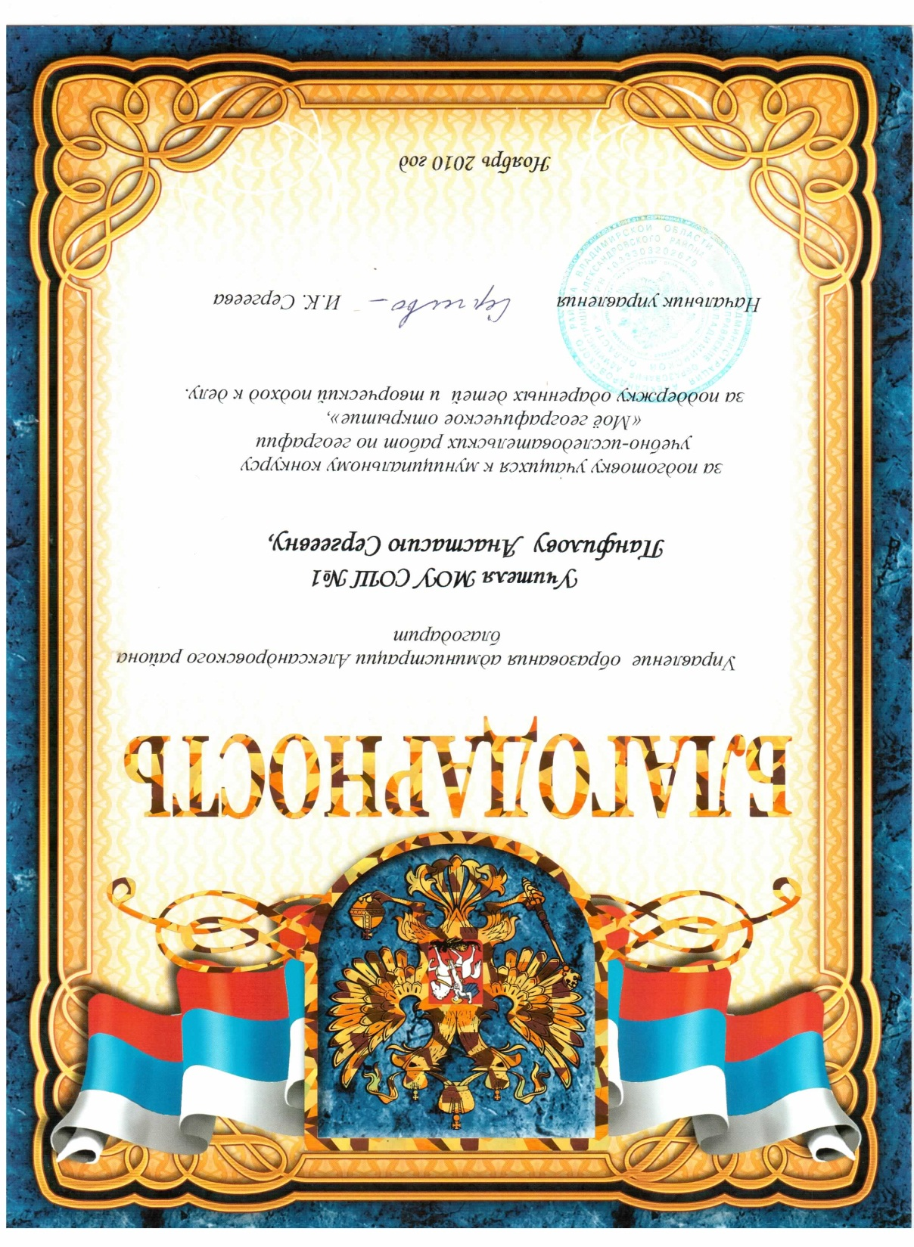

Slide 23
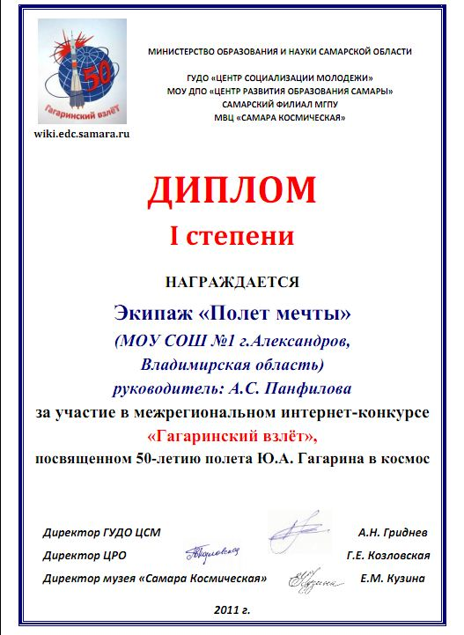
Региональный уровень
2011 год –Диплом I степени за участие
в межрегиональном интернет конкурсе
«Гагаринский взлёт»
http://www.vimeo.com/17536095
http://www.slideshare.net/PanfilovaA/ss-6052706
http://wiki.edc.samara.ru/index.php/Gagarin_vzlet-7klass

Slide 24
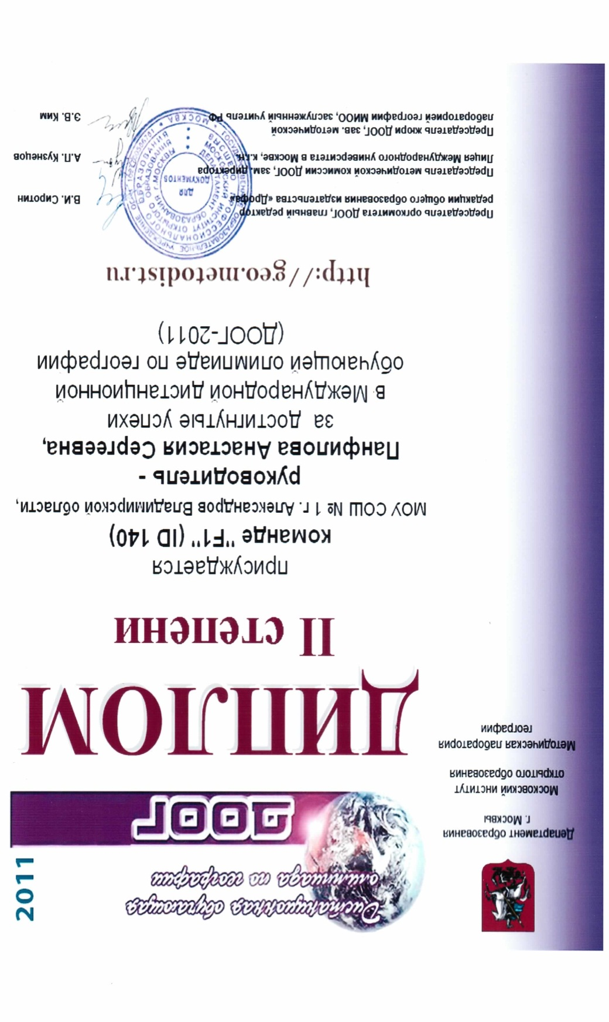
Всероссийский уровень
2011 год – Диплом II степени за участие во
Всероссийской дистанционной обучающей
олимпиаде ДООГ-2011
http://geo-edu.ru/course/view.php?id=2
http://www.wiki.vladimir.i-edu.ru/index.php?title=%D0%A1%D0%BE%D0%BE%D0%B1%D1%89%D0%B5%D1%81%D1%82%D0%B2%D0%BE_%D1%83%D1%87%D0%B8%D1%82%D0%B5%D0%BB%D0%B5%D0%B9_%D0%B3%D0%B5%D0%BE%D0%B3%D1%80%D0%B0%D1%84%D0%B8%D0%B8#.D0.9F.D0.BE.D0.B7.D0.B4.D1.80.D0.B0.D0.B2.D0.BB.D1.8F.D0.B5.D0.BC_.D0.BF.D0.BE.D0.B1.D0.B5.D0.B4.D0.B8.D1.82.D0.B5.D0.BB.D0.B5.D0.B9.21.21.21

Slide 26
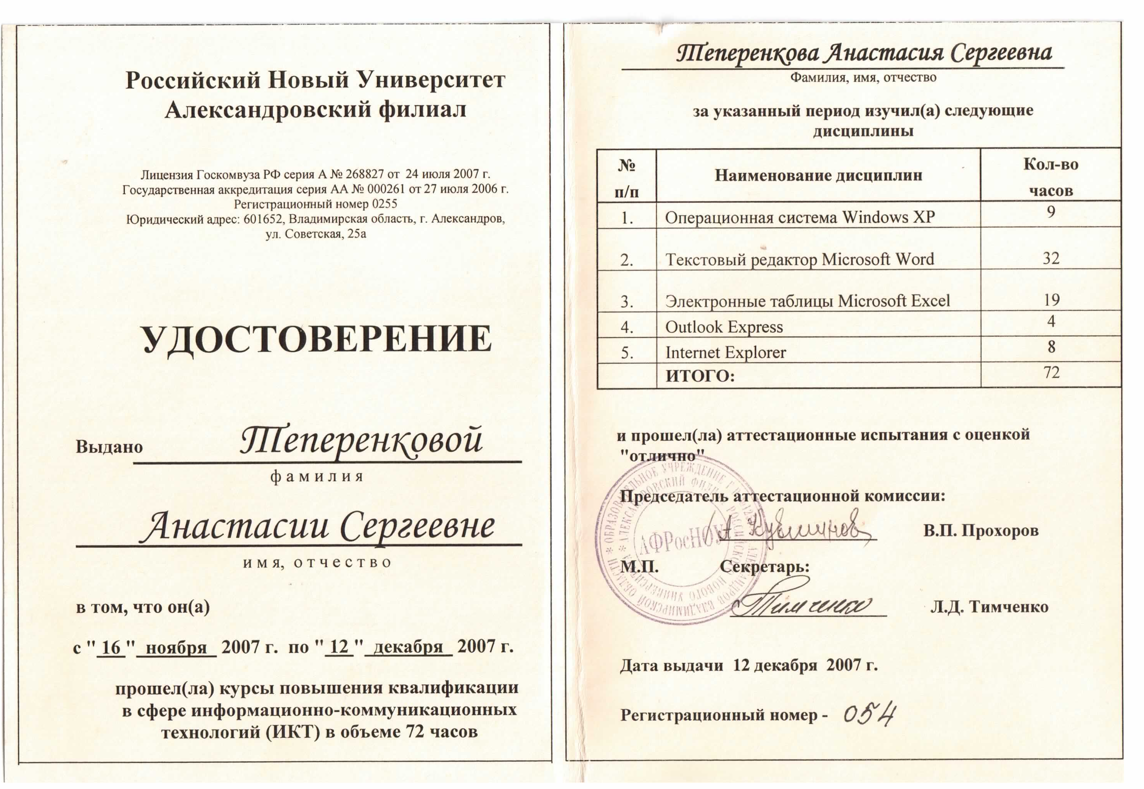
На своих уроках и при участие в интернет-конкурсах я использую материалы,
созданные самостоятельно, так как успешно прошла курсы повышения квалификации в
сфере информационно-коммуникационных технологий (ИКТ) в РОСНОУ.

Slide 27
Так как по своей специальности преподаю и английский язык, в августе
этого года ( с 14 по 28 августа) успешно прошла курсы повышения квалификации по
Методике преподавания английского языка в Лингвистической школе Кембриджа,
Великобритания.
По итогам получила сертификат об окончании курсов для учителей
международного образца.

Slide 28
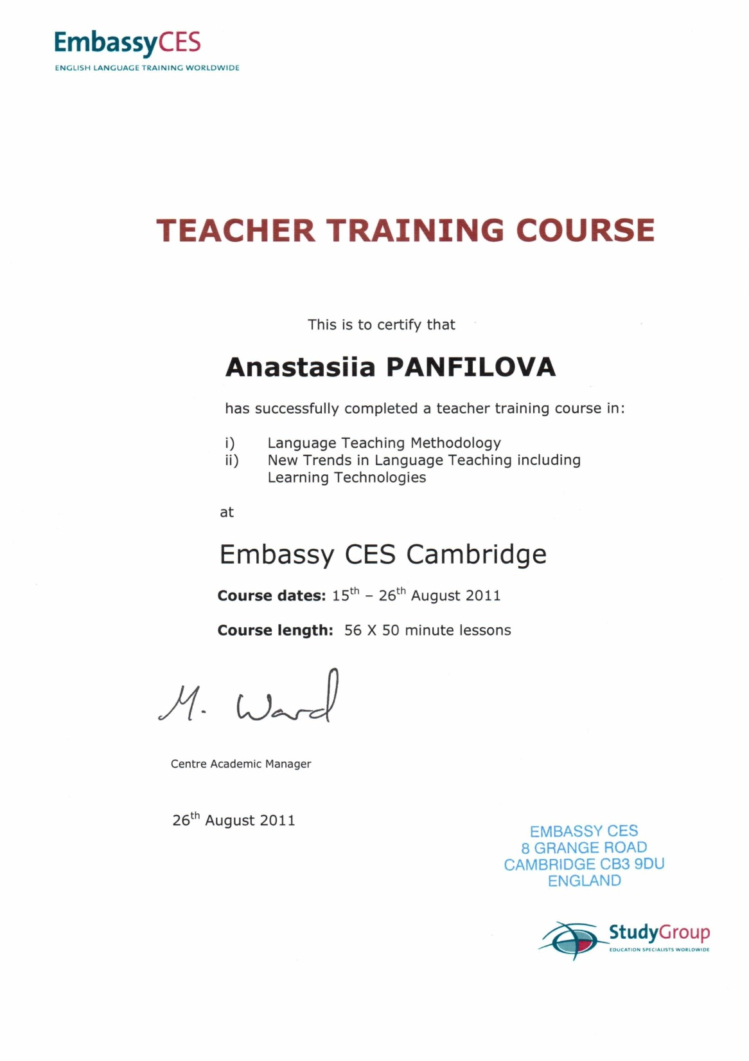
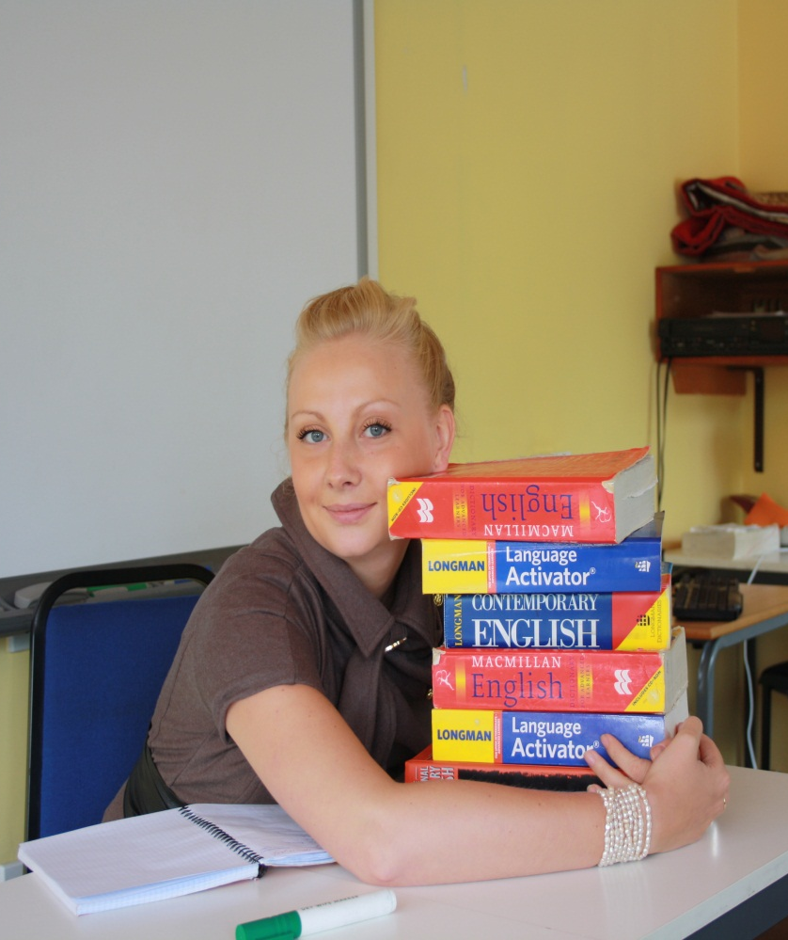

Slide 29
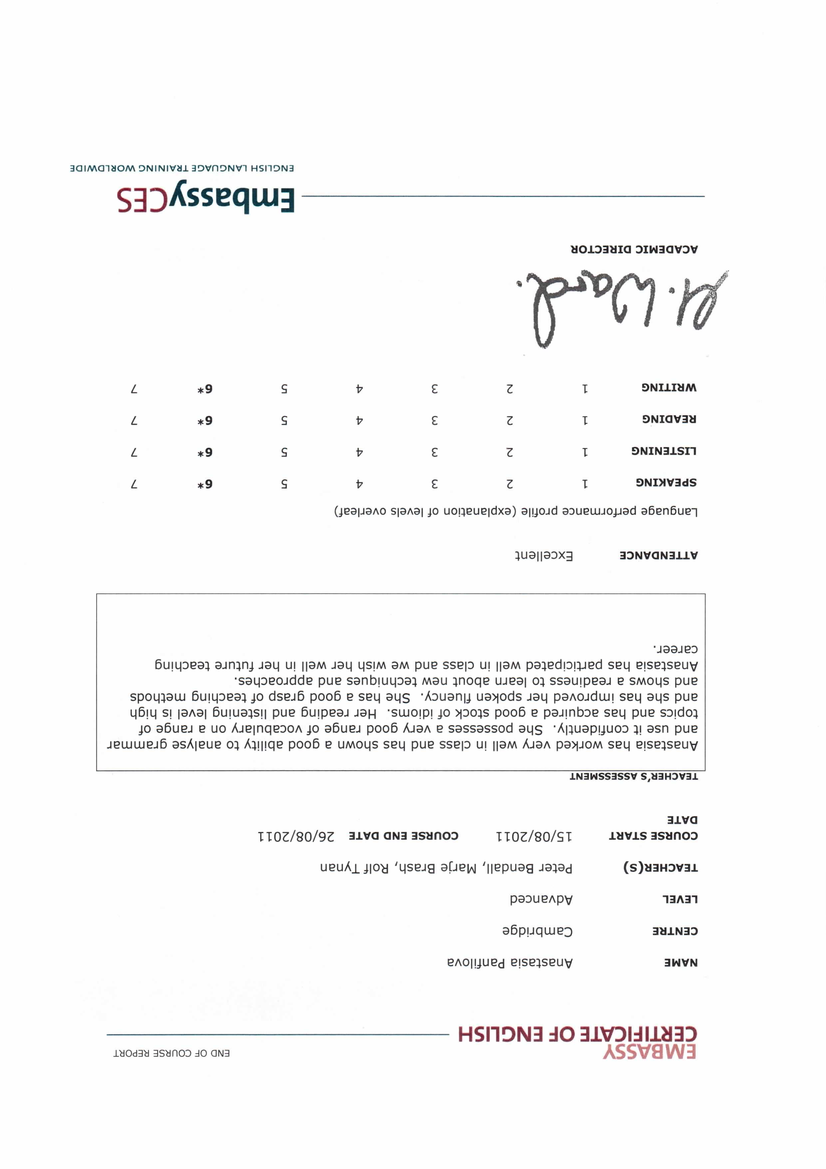
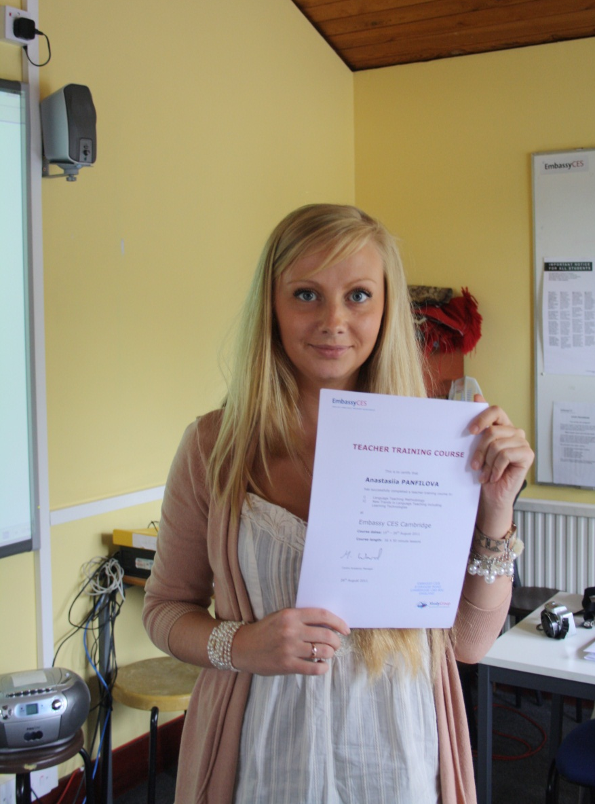

Slide 30
Спасибо за внимание!

